Slide 1
NUMA Non-Uniform Memory Access
CS220 - Arhitektura Računara
Profesor: | Nemanja Zdravković
Asistent: | Goran Stamenović
Student: | Nikola Tasić
Indeks: | 3698

Slide 2
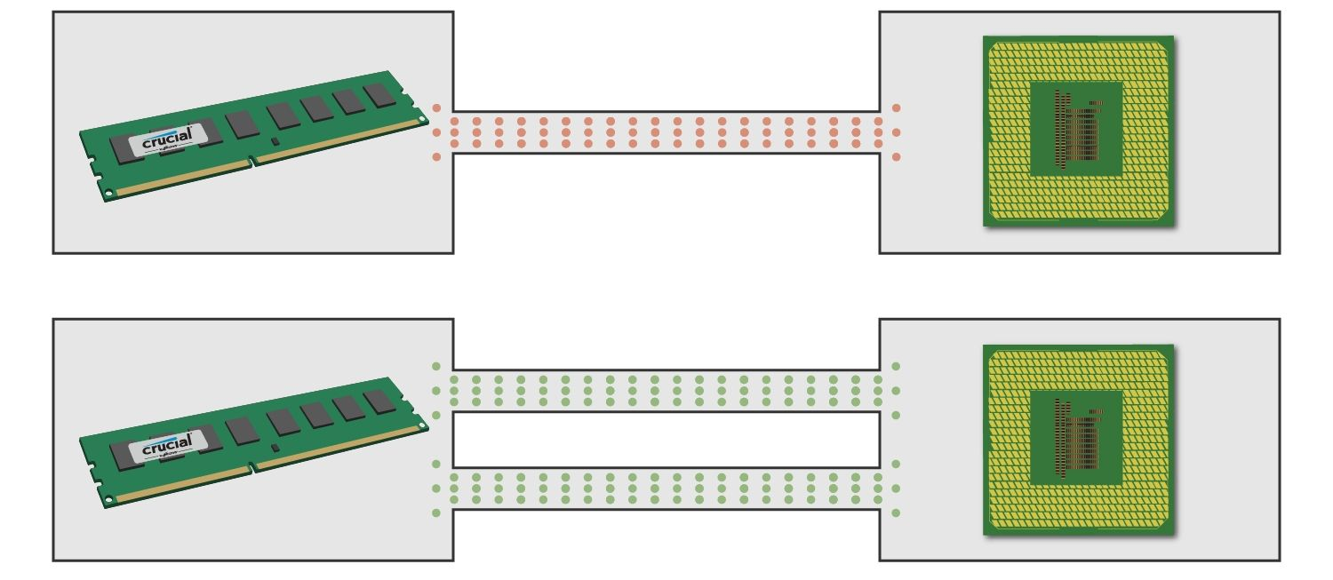
Problem Skalabilnosti
Rešenja:
Prefetch
Memory wall
Keširanje
Cache miss
Spekulativno izvršavanje
Eager, Predictive
Spectre, Meltdown
Multi-channel memorija

Slide 3
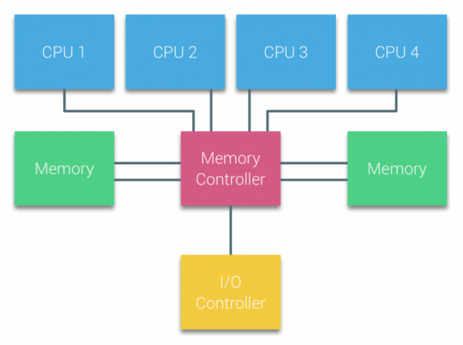
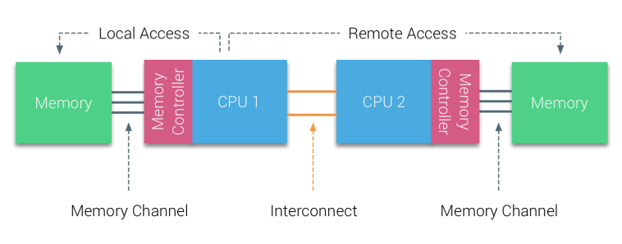
Varjante NUMA
UMA
FSB bottleneck
NUMA
Interconnect
Domeni
Zasebni kontroleri
Afinitiet
ccNUMA
Interconnect
COMA
Migracija podataka
Optimalnost

Slide 4
Problematika
Virtuelizacija
Multithreading
Local device performanse
Topologija
Ryzen
Threadripper, Xeon
EPYC

Slide 5
Hvala na pažnji

